Slide 1
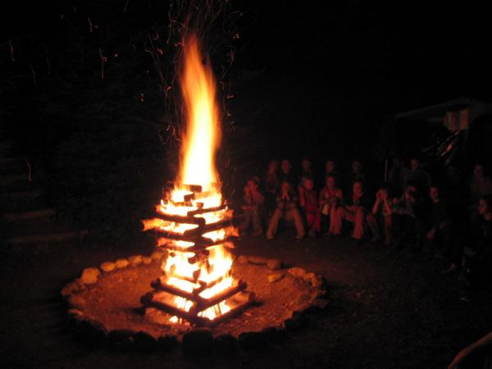


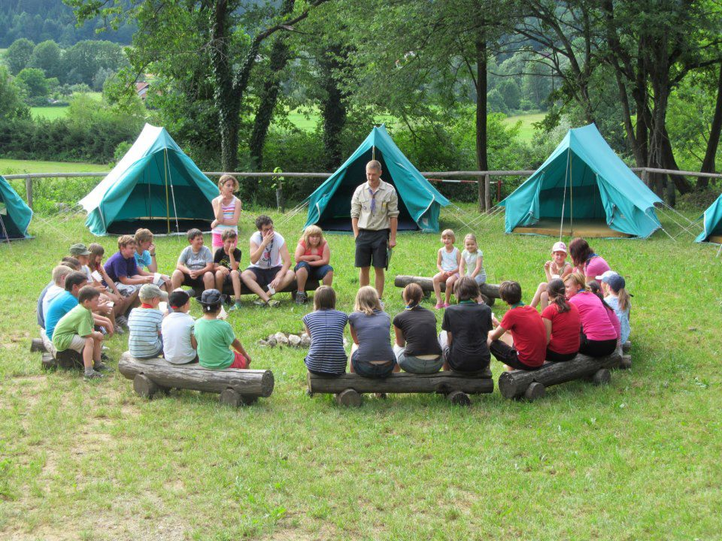
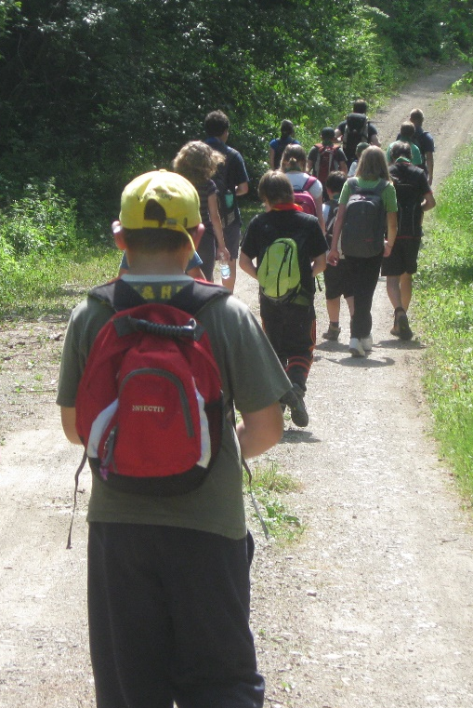
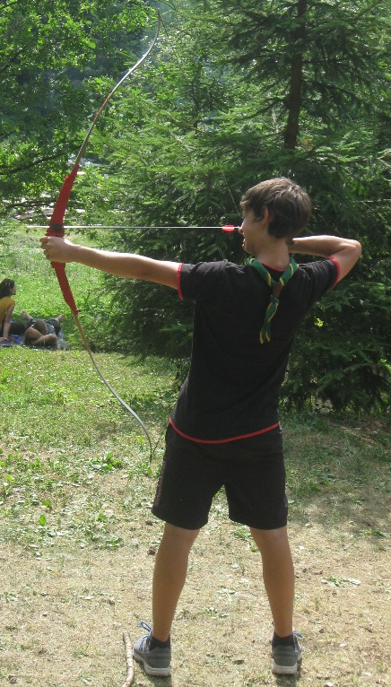
Taborjenje RSN
11. do 16. 7. 2016
Laze pri Kokarjah
Pričnite počitnice z zabavnim druženjem v naravi!
Prijavnico lahko dobite/oddate pri ZVONKI ZAKRAJŠEK ali na spodnji mail-u.
Cena: 75 EUR (člani 60).
Dodatne informacije: 031 738 532 (Alenka Verbuč) ali alenka.verbuc@gmail.com.

